Slide 1
كشف الأحداث ومراقبتها في وسائل التواصل الاجتماعي اعتمادً على تقنيات التعلم العميق
تقديم: حسن خضور
إشراف: د. رياض سنبل
3/6/2023

Slide 2
جدول المحتويات
المقدمة
الدراسة المرجعية
المنهجية المقترحة
النتائج
تصميم النظام
تنجيز الخدمات
الاختبارات
Event Detection and Monitoring in Social Media

Slide 3
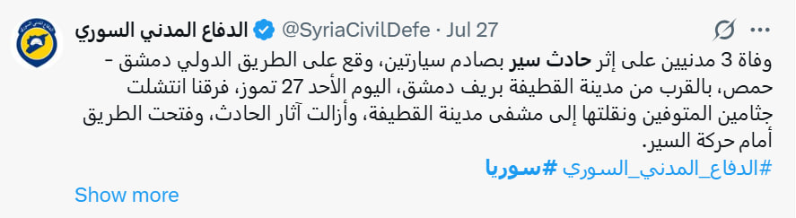
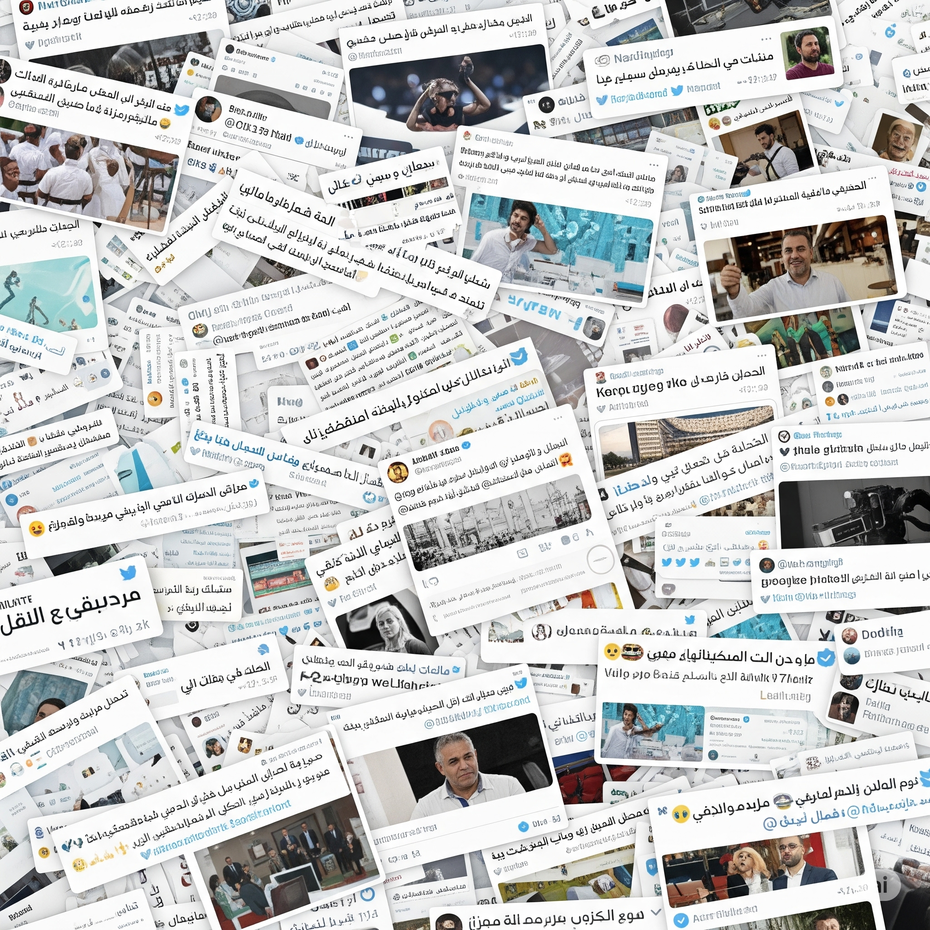
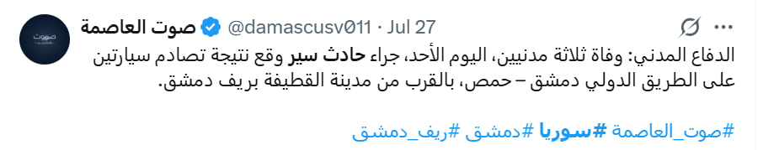
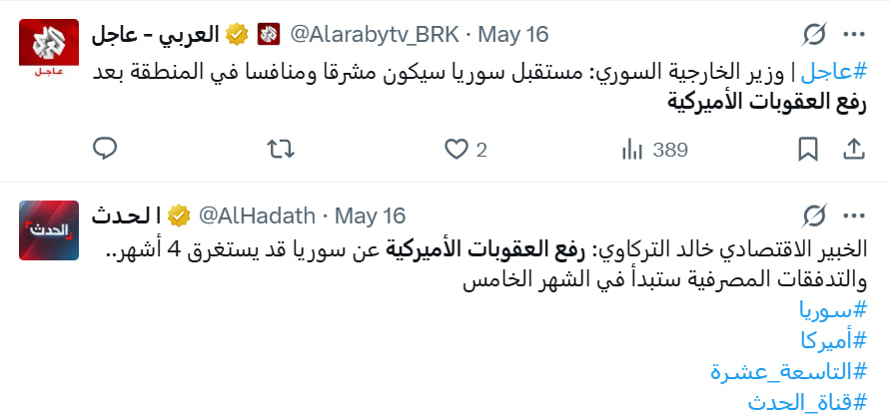

المقدمة
Event Detection and Monitoring in Social Media

Slide 4
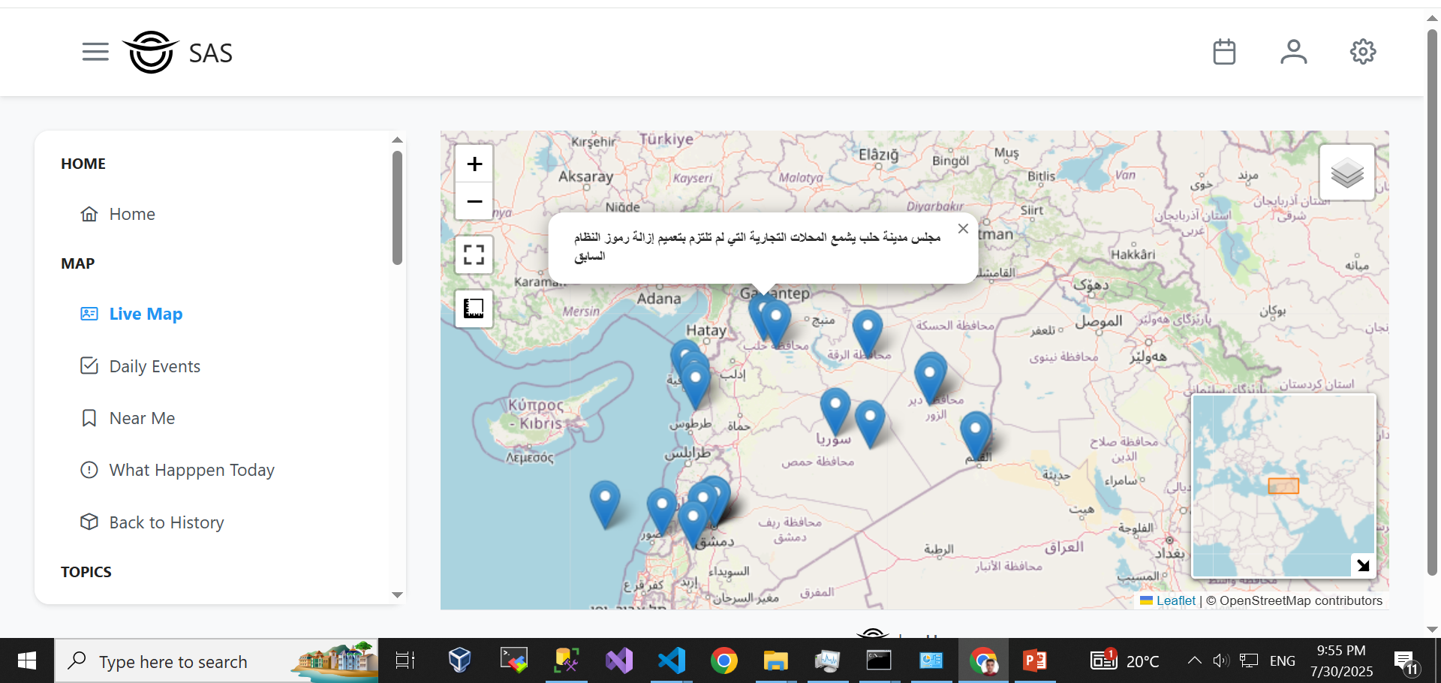
المقدمة
[Syria.liveuamap.com]
Event Detection and Monitoring in Social Media

Slide 5
المقدمة
ما هو المشروع وما هدفه؟
كشف الأحداث من منشورات وسائل التواصل باللغة العربية
عرض الأحداث والأزمات على خريطة حية، للعامة ولصانعي القرار
لماذا نحتاج هكذا نظام؟
وسائل التواصل هي المصدر الأول للأحداث ومجرياتها بالزمن الحي
لا يوجد نظام مشابه يركز على المحتوى العربي وعلى الأحداث المحلية
Event Detection and Monitoring in Social Media

Slide 6
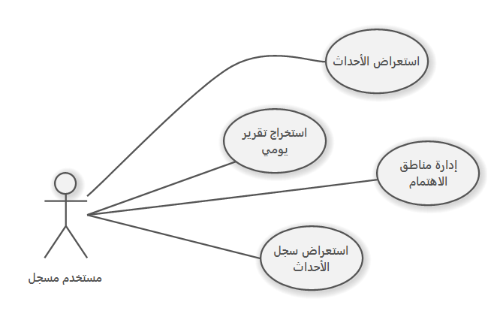
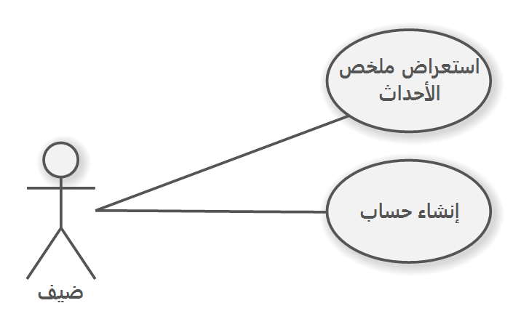
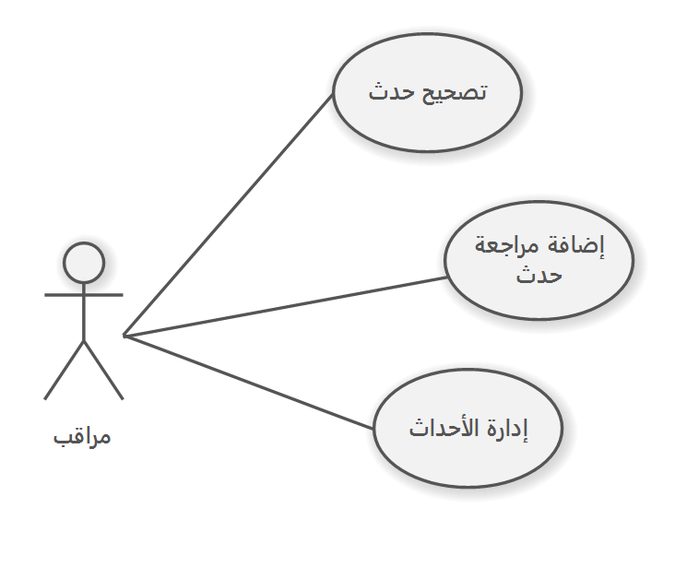
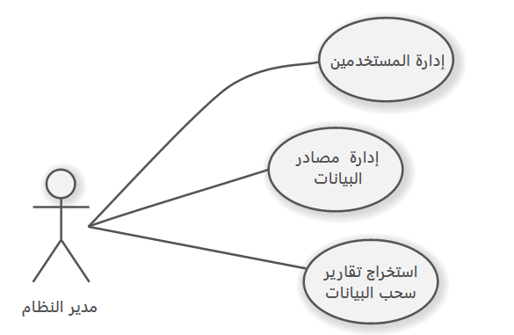
الدراسة التحليلية | حالات الاستخدام
Event Detection and Monitoring in Social Media

Slide 7

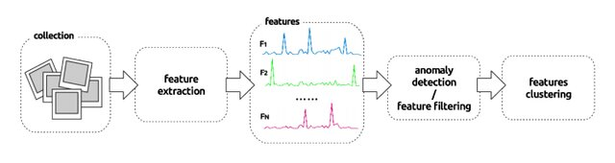
الدراسة المرجعية
Feature-Pivot Event Detection
Document-Pivot Event Detection
Feature Pivot
Document Pivot
Event Detection and Monitoring in Social Media

Slide 8
الدراسة المرجعية
معاير التقييم
Normalized Mutual Information
Adjusted Mutual Information
Document Pivot
Event Detection and Monitoring in Social Media

Slide 9
الدراسة المرجعية
لا يتوفر مجموعة بيانات باللغة العربية
Event Detection and Monitoring in Social Media

Slide 10
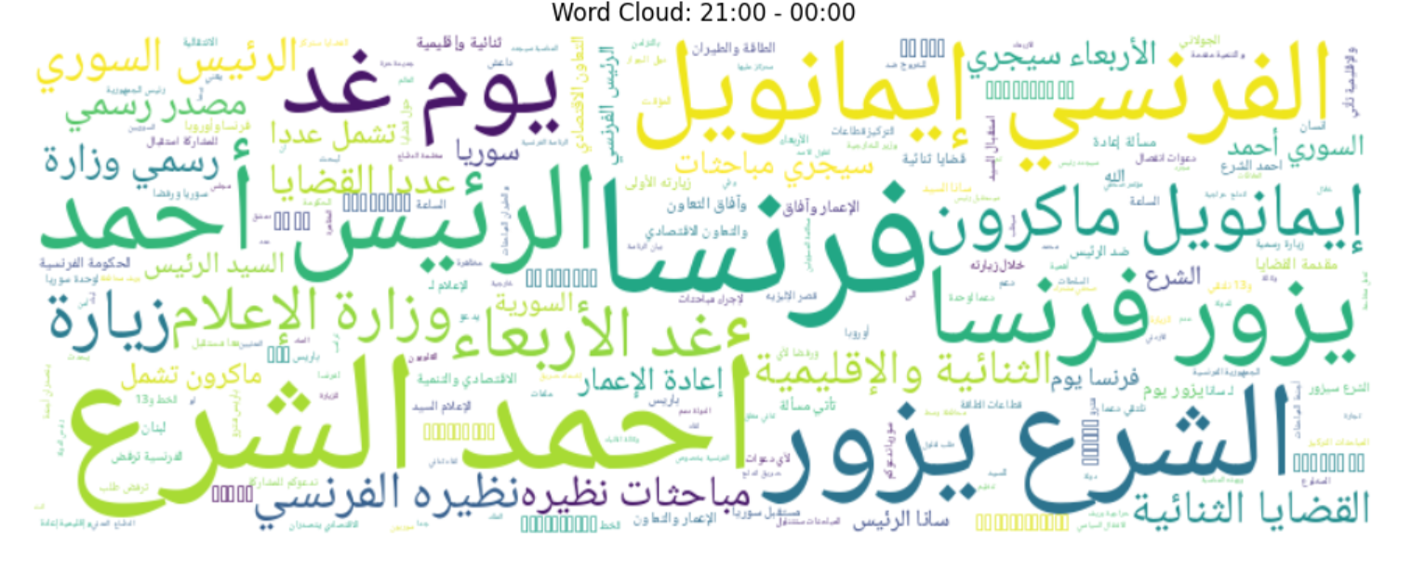
جمع البيانات
مجموعة البيانات التي تم سحبها
~23,000 Tweet
من 1ولغاية 31 أيار 2025
تنتمي لـ 107 حدث
تم تنميط 4,500 Tweet يدوياً
Event Detection and Monitoring in Social Media

Slide 11
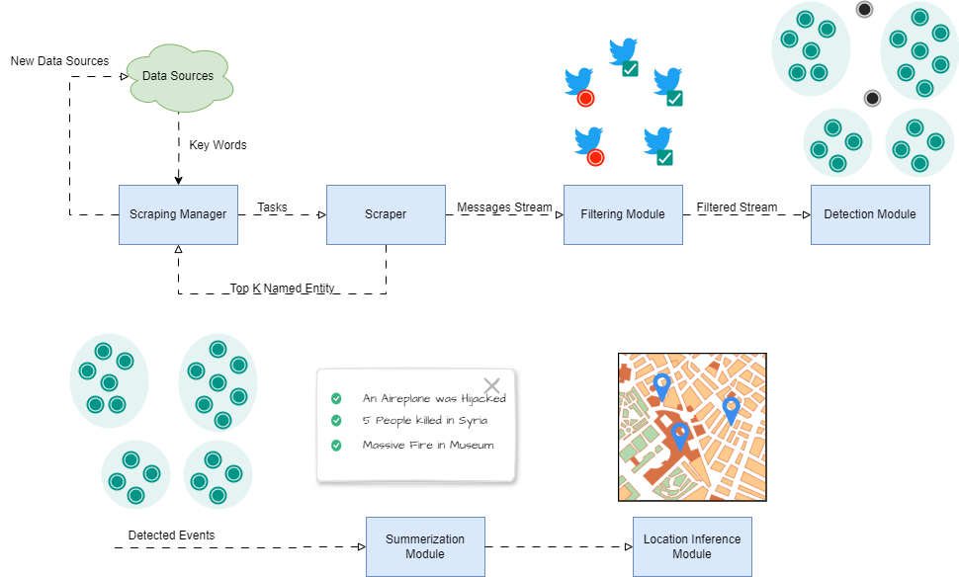
الحل المقترح
Event Detection and Monitoring in Social Media

Slide 12
نتائج مرحلة فلترة التغريدات
Event Detection and Monitoring in Social Media

Slide 13
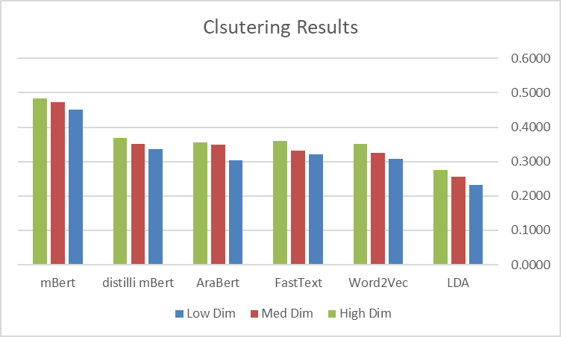
نتائج كشف الأحداث
Event Detection and Monitoring in Social Media

Slide 14
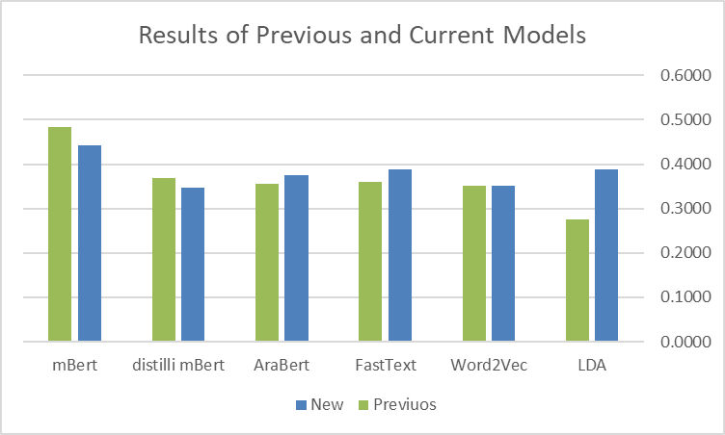
نتائج كشف الأحداث
Event Detection and Monitoring in Social Media

Slide 15
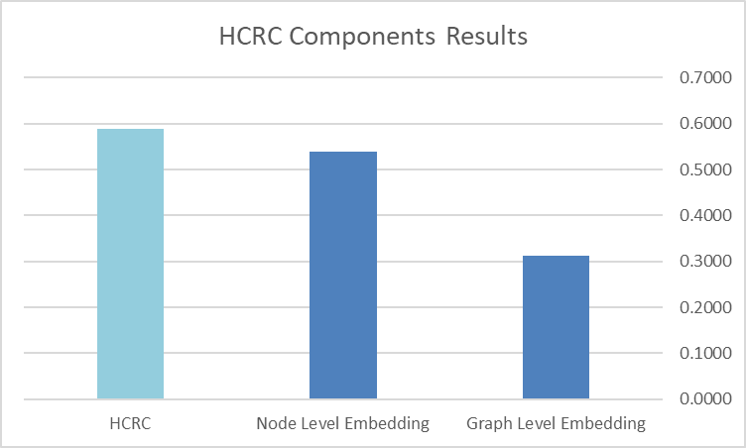
نتائج كشف الأحداث
Event Detection and Monitoring in Social Media

Slide 16
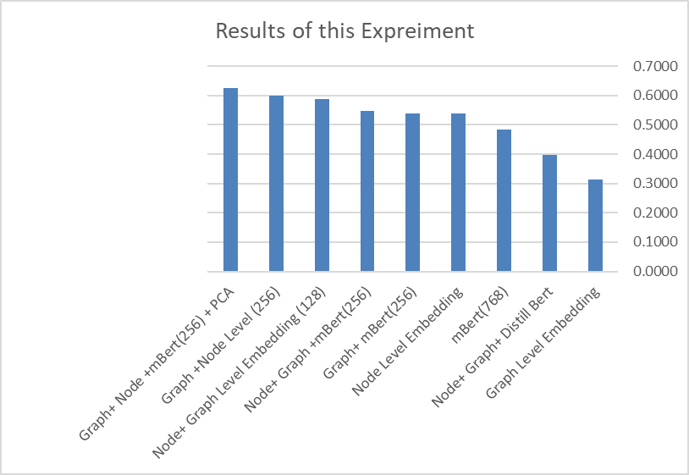
نتائج كشف الأحداث
Event Detection and Monitoring in Social Media

Slide 17
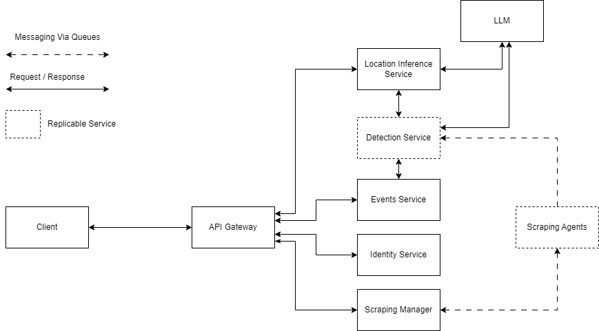
تصميم النظام
Event Detection and Monitoring in Social Media

Slide 18
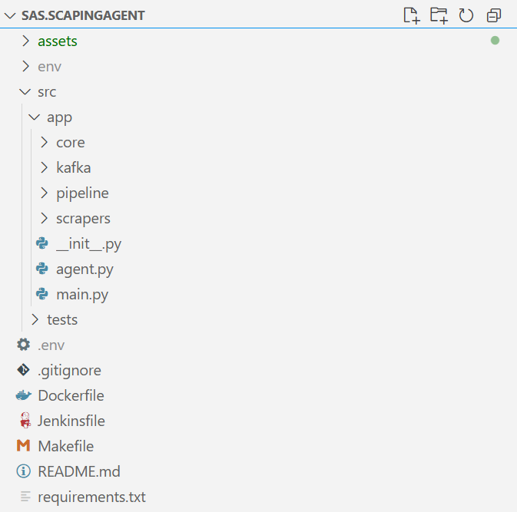
خدمة سحب البيانات
مهمة هذه الخدمة هي سحب البيانات من وسائل التواصل
تقوم بمعالج لاحقة على البيانات
مثل، تضمين الرسائل، فلترتها
استخراج الكيانات المسماة
Event Detection and Monitoring in Social Media

Slide 19
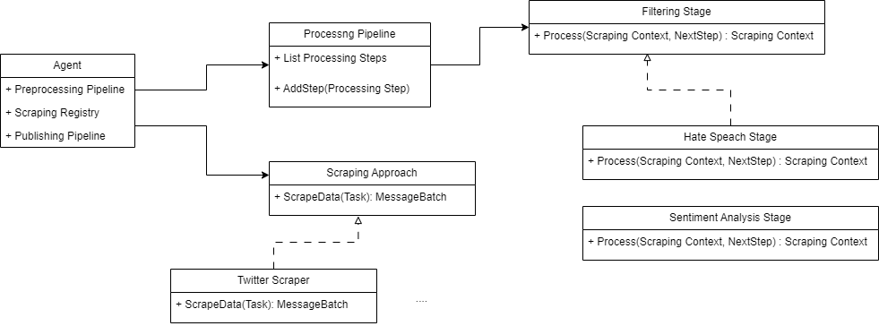
خدمة سحب البيانات
Event Detection and Monitoring in Social Media

Slide 20
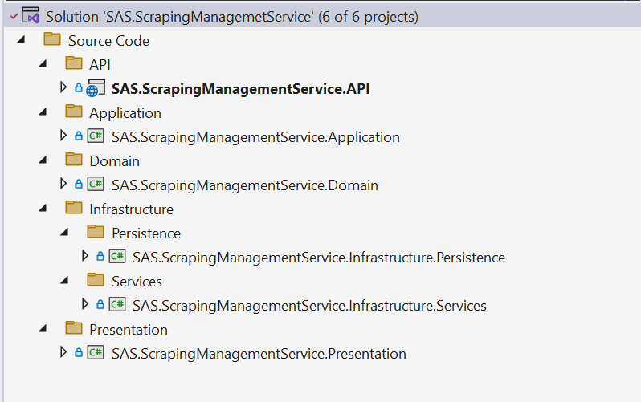
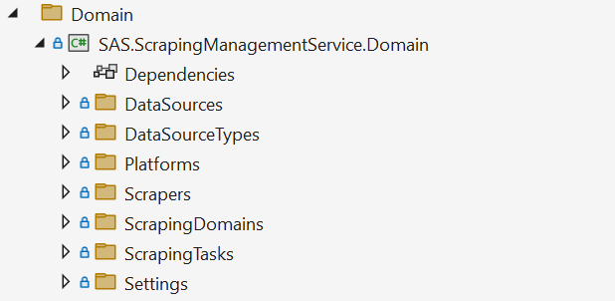
خدمة إدارة عمليات سحب البيانات
مهمة هذه الخدمة هي إدارة مصادر البيانات
إرسال المهام إلى خدمات سحب البيانات
Event Detection and Monitoring in Social Media

Slide 21
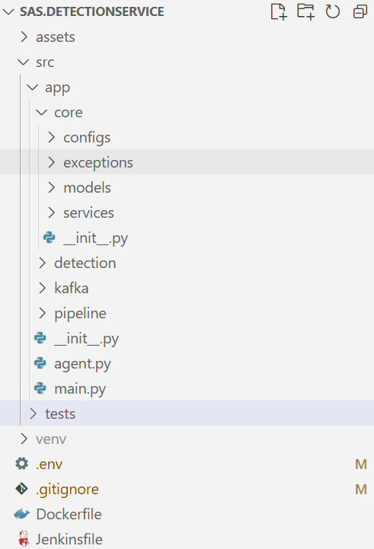
خدمة إدارة كشف الأحداث
مهمة هذه الخدمة هي عنقدة دفق الرسائل لاستخلاص الأحداث
Event Detection and Monitoring in Social Media

Slide 22
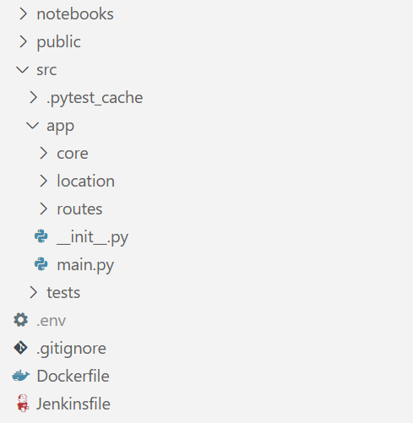
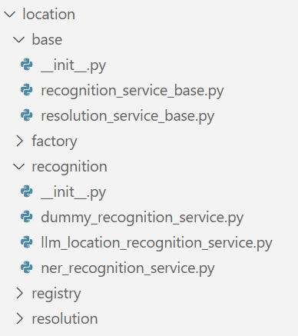
خدمة الاستدلال على الموقع
مهمة هذه الخدمة هي التعرف على الموقع المذكور
تحديد الإحداثيات الجغرافية للحدث
Event Detection and Monitoring in Social Media

Slide 23
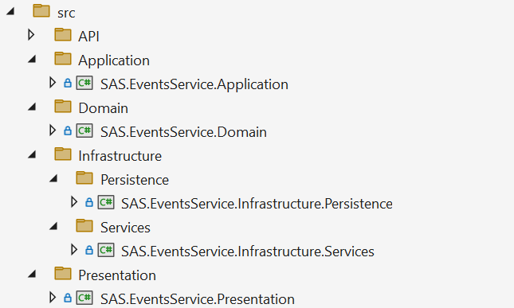
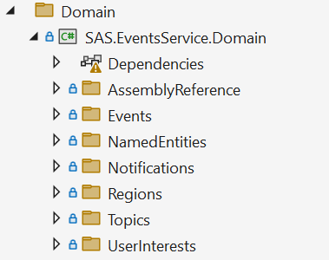
خدمة إدارة الأحداث
مهمة هذه الخدمة هي تسجيل الأحداث
الواجهة الخلفية الفعلية التي تخي تعقيد النظام
Event Detection and Monitoring in Social Media

Slide 24
خدمة إدارة الأحداث
مهمة هذه الخدمة هي تسجيل الأحداث
الواجهة الخلفية الفعلية التي تخي تعقيد النظام
Event Detection and Monitoring in Social Media

Slide 25
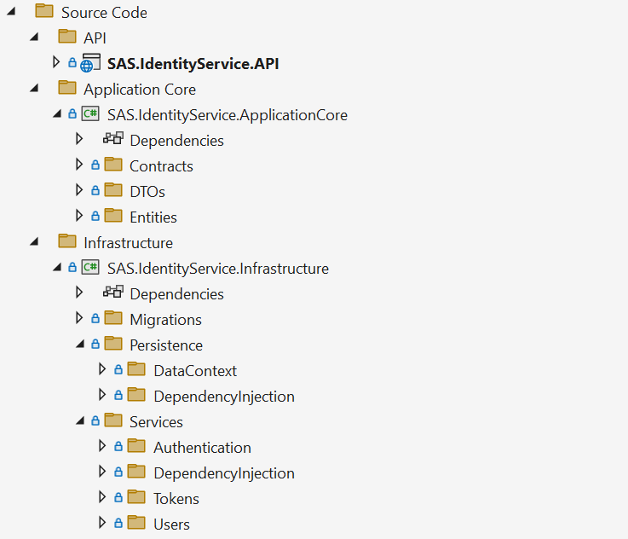
خدمة الهوية
مهمة هذه الخدمة هي إدارة المستخدمين وصلاحياتهم
Event Detection and Monitoring in Social Media

Slide 26
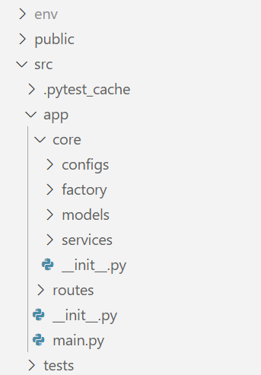
خدمة استخراج الكيانات المسماة
مهمة هذه الخدمة استخلاص الكيانات المذكورة في الحدث
Event Detection and Monitoring in Social Media

Slide 27
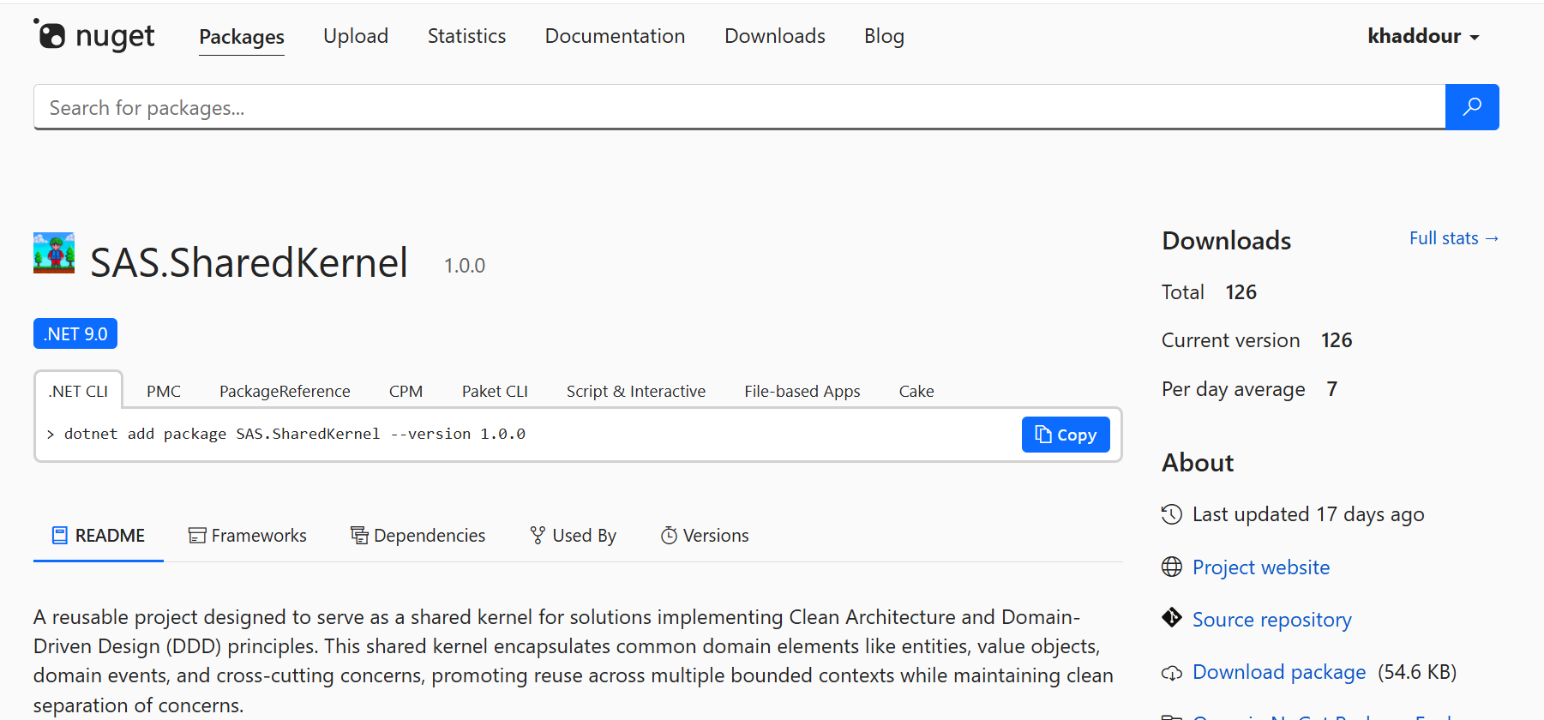
مشروع النواة المشتركة
Event Detection and Monitoring in Social Media

Slide 28
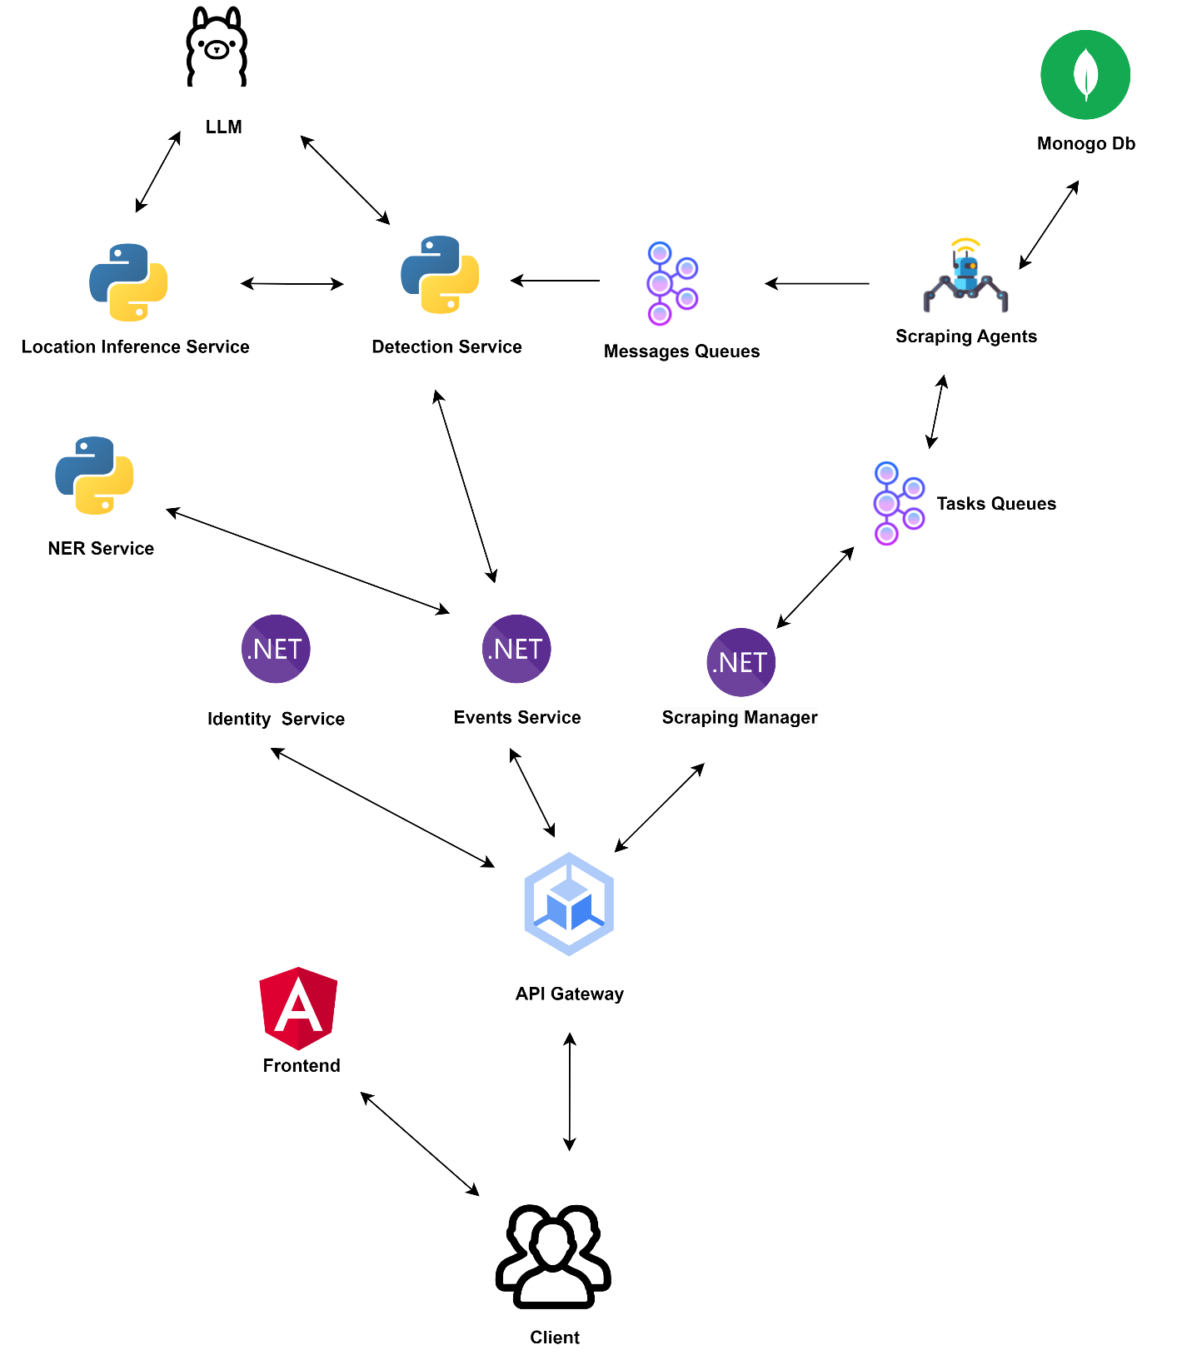
مخطط النظام النهائي
Event Detection and Monitoring in Social Media

Slide 29
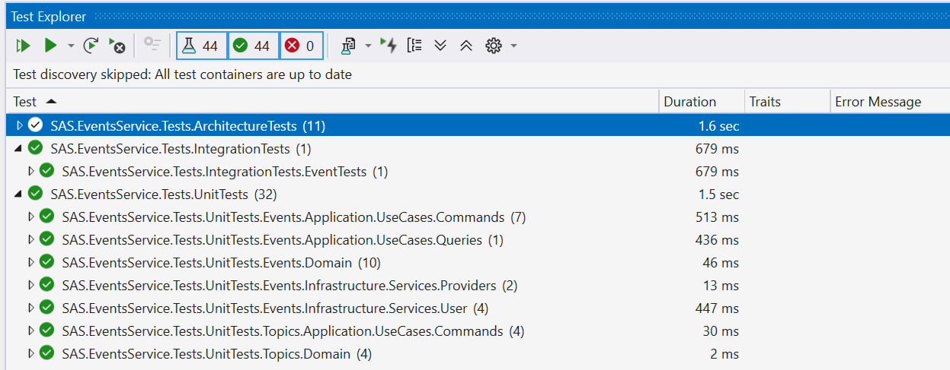
اختبارات الوحدة والتكامل
Event Detection and Monitoring in Social Media

Slide 30
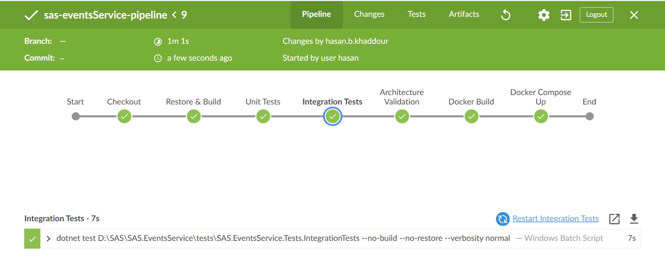
خطوط الأنابيب
Event Detection and Monitoring in Social Media

Slide 31
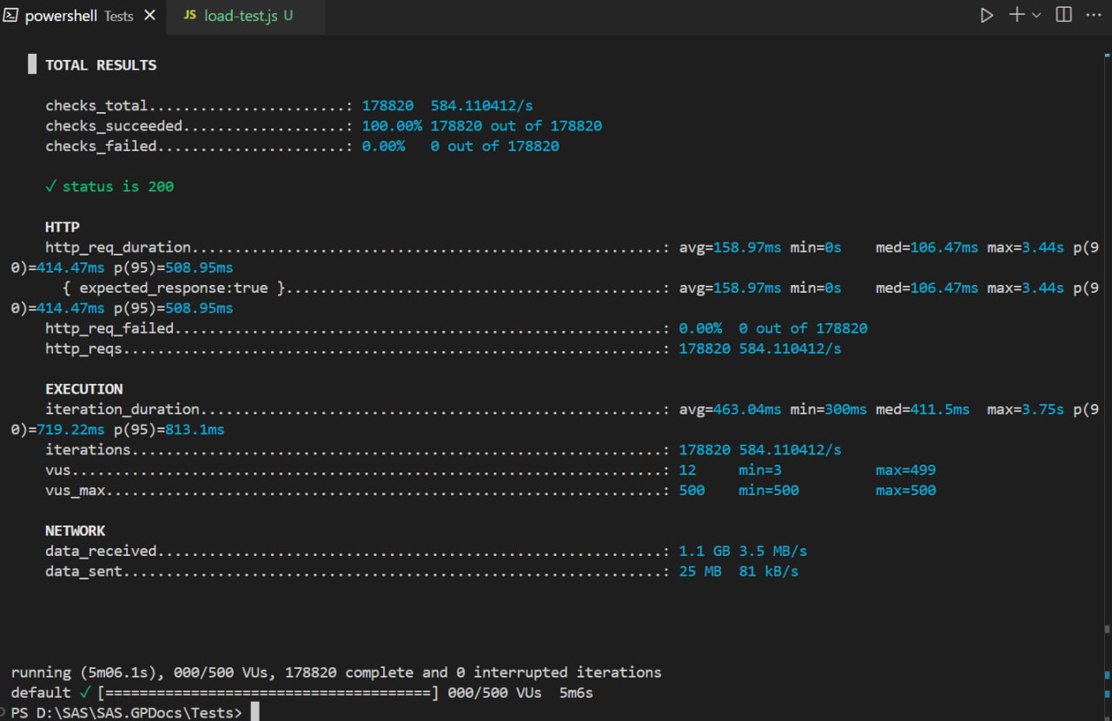
اختبارات الحمل والضغط
Event Detection and Monitoring in Social Media

Slide 32
شكراً لإصغائكم!
Event Detection and Monitoring in Social Media

